Slide 1
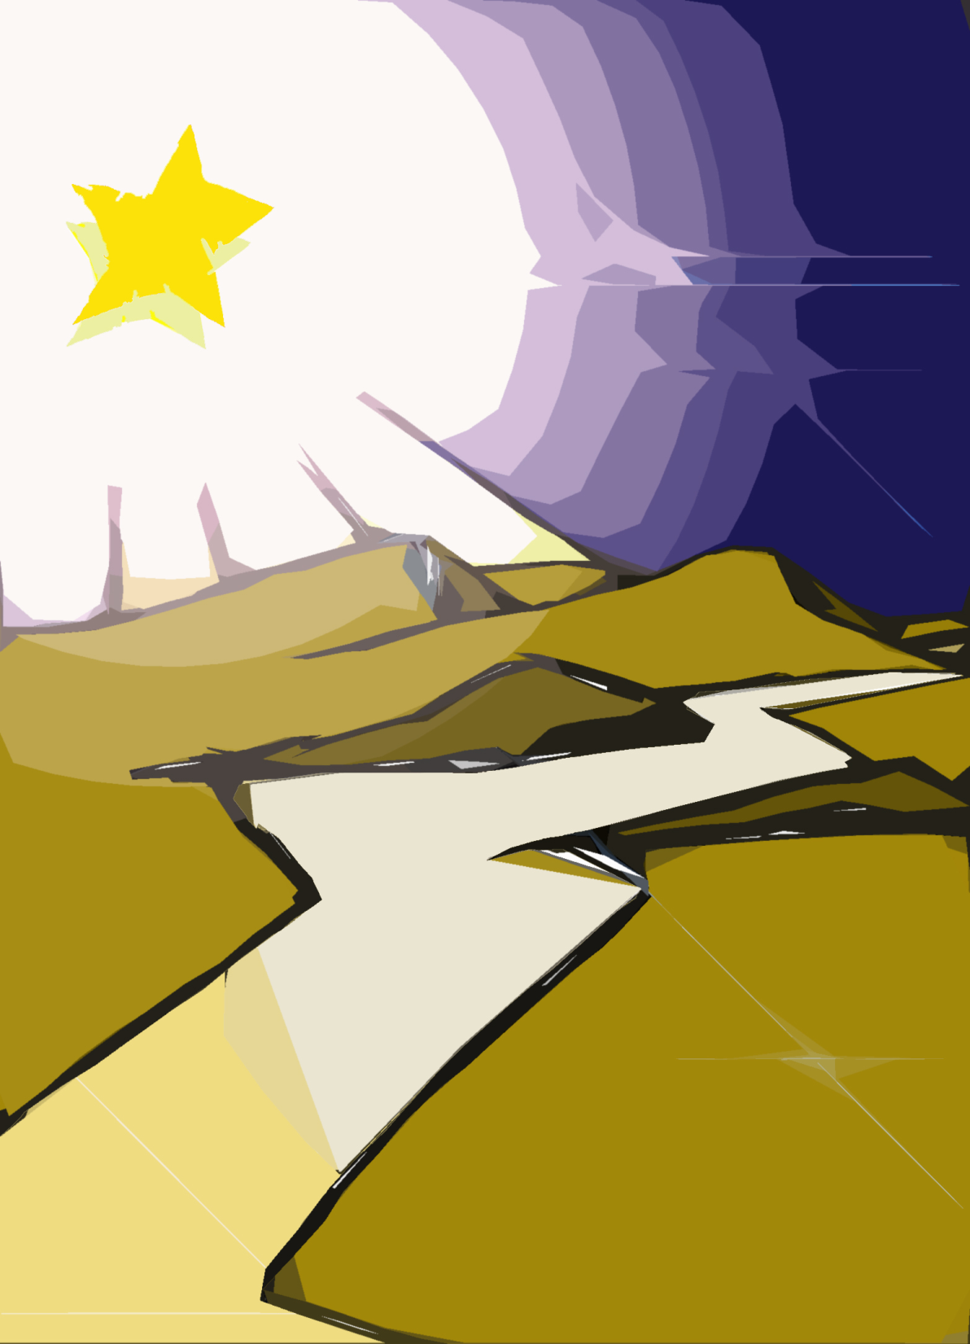
Lección 18:
1er. Domingo de Adviento
Texto bíblico: Salmo 122.
Texto áureo: Salmo 122:1.

Slide 2
Adviento
La palabra Adviento viene del latín “adventus” y significa “Lo que viene” “lo que ha de venir”. Es un tiempo que precede a la Navidad.
Es un tiempo que comprende cuatro domingos previos a la Navidad. El color predominante es el morado que significa “conversión”.
El tiempo de adviento es un tiempo de conversión para esperar dignamente al que va a nacer: Jesús.
Aunque nosotros celebramos el recuerdo de la venida de Jesús, primera venida, igualmente la iglesia espera su segunda venida cuando vuelva en poder y gloria a juzgar a vivos y a muertos.

Slide 3
Salmo 122.
Esta canción de Sión se compone de: Peregrinación (1s); Alabanza a Jerusalén (3-5), y Bendiciones (6-9).
Este Salmo se conocía como un “Salmo procesional”, es decir un Salmo que se cantaba yendo en procesión hacia el templo de Jerusalén.
El Salmo 122 es la experiencia de un peregrino que va, junto a sus amigos, a la Casa de Dios en Jerusalén y luego al volver a su hogar viene meditando alegremente.
La ciudad Santa es evocar a grandes siervos y reyes como David y a grandes fiestas que se desarrollan en su interior.

Slide 4
RECUERDO ALEGRE DEL VIAJE
Este Salmo parte diciendo: “Yo me alegré con los que me decían: A la casa de Jehová iremos” (v.1).
El verso está en pasado, pues ya fue a la Casa de Dios, ahora vuelve y medita alegremente que mientras iban en camino al Templo de Jerusalén, quienes le acompañaban le recordaban su destino: “A la casa de Jehová iremos”.
Va a la presencia misma del Señor. ¿Tiene usted algún recuerdo hermoso, por haber participado en el culto con sus hermanos?

Slide 5
RECUERDO ALEGRE DE LA ESTADÍA EN EL TEMPLO
Aquí el peregrino recuerda alegremente su estadía en la ciudad Santa Jerusalén, y bendice a aquella hermosa ciudad.
La alegría del peregrino consiste en haber estado al interior de las ciudad Santa: “Nuestros pies estuvieron Dentro de tus puertas, oh Jerusalén” (v.2).
Las ciudades estaban protegidas por grandes murallas y para entrar en ellas había que hacerlo por sus grandes puertas. El Salmista alegremente dice: “Yo estuve en Jerusalén, entré a ella, no estuve fuera de sus murallas”.

Slide 6
RECUERDO ALEGRE PARA BENDECIR LA CIUDAD SANTA
A partir de esta alegría de haber estado en el interior de la ciudad Santa, ahora vienen expresiones de bendición por la ciudad Santa. El peregrino, de ella dice:
Es una ciudad armoniosa: Es una ciudad edificada, bien unida entre sí, es decir, está construida armoniosamente. La ciudad y todo lo que en ella está, es motivo de alabanza a Dios por la armonía con que fue hecha (v.3).
Es una ciudad para adorar a Dios: A esta ciudad subieron las tribus de Israel, sus antepasados que eran y siguen siendo las tribus de Dios (JAH, es una abreviación de Yahveh, o Jehová). Y suben a ese lugar a “…alabar el nombre de Jehová” (v.4).
Es una ciudad de donde viene el juicio: En tiempos de David Jerusalén era la ciudad donde estaba el tribunal de justicia y el gobierno de la nación. El peregrino evoca aquello esperando que se vuelva a repetir en su tiempo o futuro (v.5).
Es la ciudad de la paz: Jerusalén significa “ciudad de la paz”. Jerusalén fue creada para ser la ciudad de la paz, no debemos olvidarlo por lo tanto debemos pedir “…por la paz de Jerusalén” (v.6). Añade su petición: Que los que aman esta ciudad sean prosperados (v.6). Ruega que esa paz sea una realidad dentro de sus muros y de sus palacios (v.7)

Slide 7
RESULTADOS ALEGRES DEL VIAJE A LA CIUDAD SANTA
En base a la hermosa experiencia vivida al visitar Jerusalén, el peregrino hace dos propósitos:
Ser un pacificador: El amor que tiene por sus hermanos y compañeros que le acompañaron en el viaje, decide hacerse un pacificador, un vocero de la paz: “Diré yo: La paz sea contigo” (v.8). El haber estado en la ciudad de la paz (Jerusalén) le convierte en un hombre que anuncia la paz.
Ser un buscador de todo lo que edifique esa casa: El haber visitado, con amor, la casa del Señor, la ciudad Santa, le mueve a decidir buscar el bien de esa Santa Ciudad (v.9). La NTV traduce así este verso “Por amor a la casa del Señor nuestro Dios, buscaré lo mejor para ti, oh Jerusalén”.

Slide 8
Algunos temas que se desprenden del pasaje de hoy son:
La importancia de visitar, en compañía de amigos y hermanos, la casa de Dios.
La alegría que encontramos en visitar la casa de Dios.
La alegría de encontrar nuevos propósitos, luego de visitar la casa de Dios.
La importancia de bendecir la casa del Señor y procurar su bien.

